Slide 1
5동 지하 방화문 교체 작업의뢰서
2026. 03. 12
유앤미시스템

Slide 2
5동 지하 방화문 교체 작업의뢰서
1. 공 사 명 : 5동 지하 방화문 교체 작업의뢰
2. 공사요청일 : 2026년 03월 12일
3. 공사의뢰자 : 유앤미시스템 남해원 소장
4. 완료요청일 :
5. 입주예정일 : 년 월 일
6. 공 사 내 용 : 방화문 2개소 문끌림으로 인한 문,문틀 교체작업,
(5동 지하 주차장 출입구, 프리액션밸브실)
상기 공사에 대한 공사요청을 에스앤아이 코퍼레이션에게 요청 드리오니 긴급보수공사를 완료해 주실 것을 요청 드립니다.
의 뢰 사 진

Slide 3
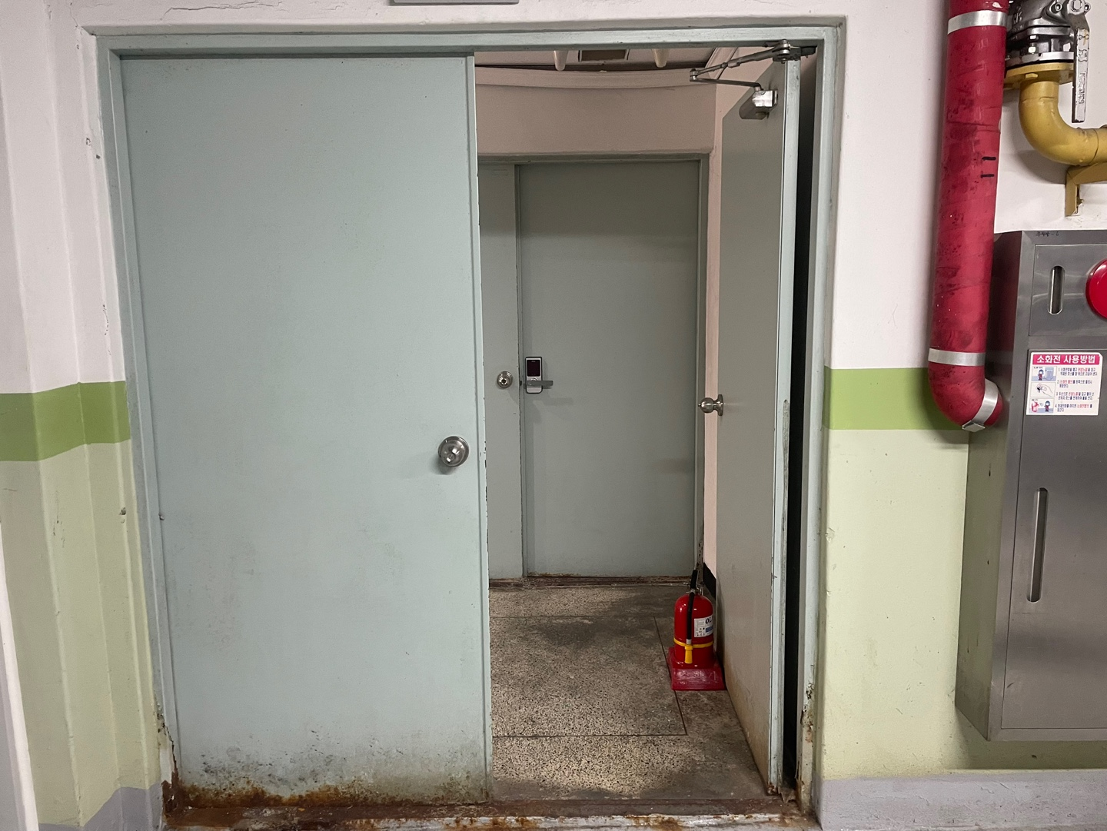
방화문 2개소 문끌림으로 인한 문,문틀 교체작업
(5동 지하 주차장 출입구, 프리액션밸브실)

Slide 4
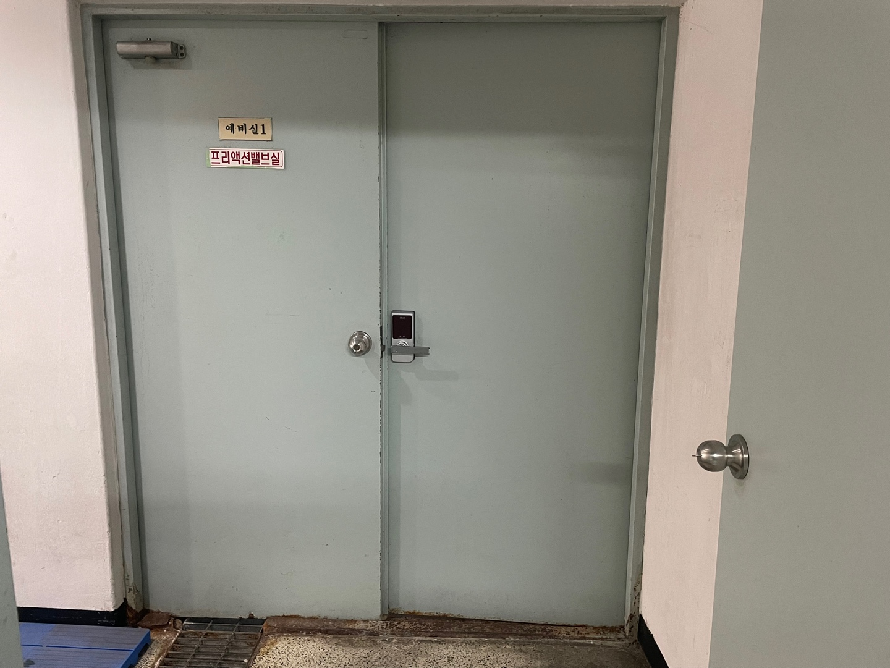
방화문 2개소 문끌림으로 인한 문,문틀 교체작업
(5동 지하 주차장 출입구, 프리액션밸브실)

